Slide 1
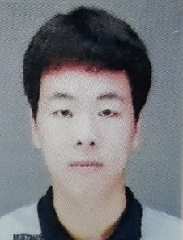
스크립트
1차 발표
학번 : 2014180026
이름 : 원동욱

Slide 2
목차
01. 소개
02. 사용 할 API
03. 구현 목표
04. 구현 방식
05. 개발 일정
06. GitHub 주소

Slide 3

소개
프로그램명
던파 스카우터
주요 기능
비교를 통한 캐릭터의 전투력 측정
아이템 변경 시 바뀌는 전투력 측정
출처 : 드래곤볼
(ドラゴンボール)

Slide 4
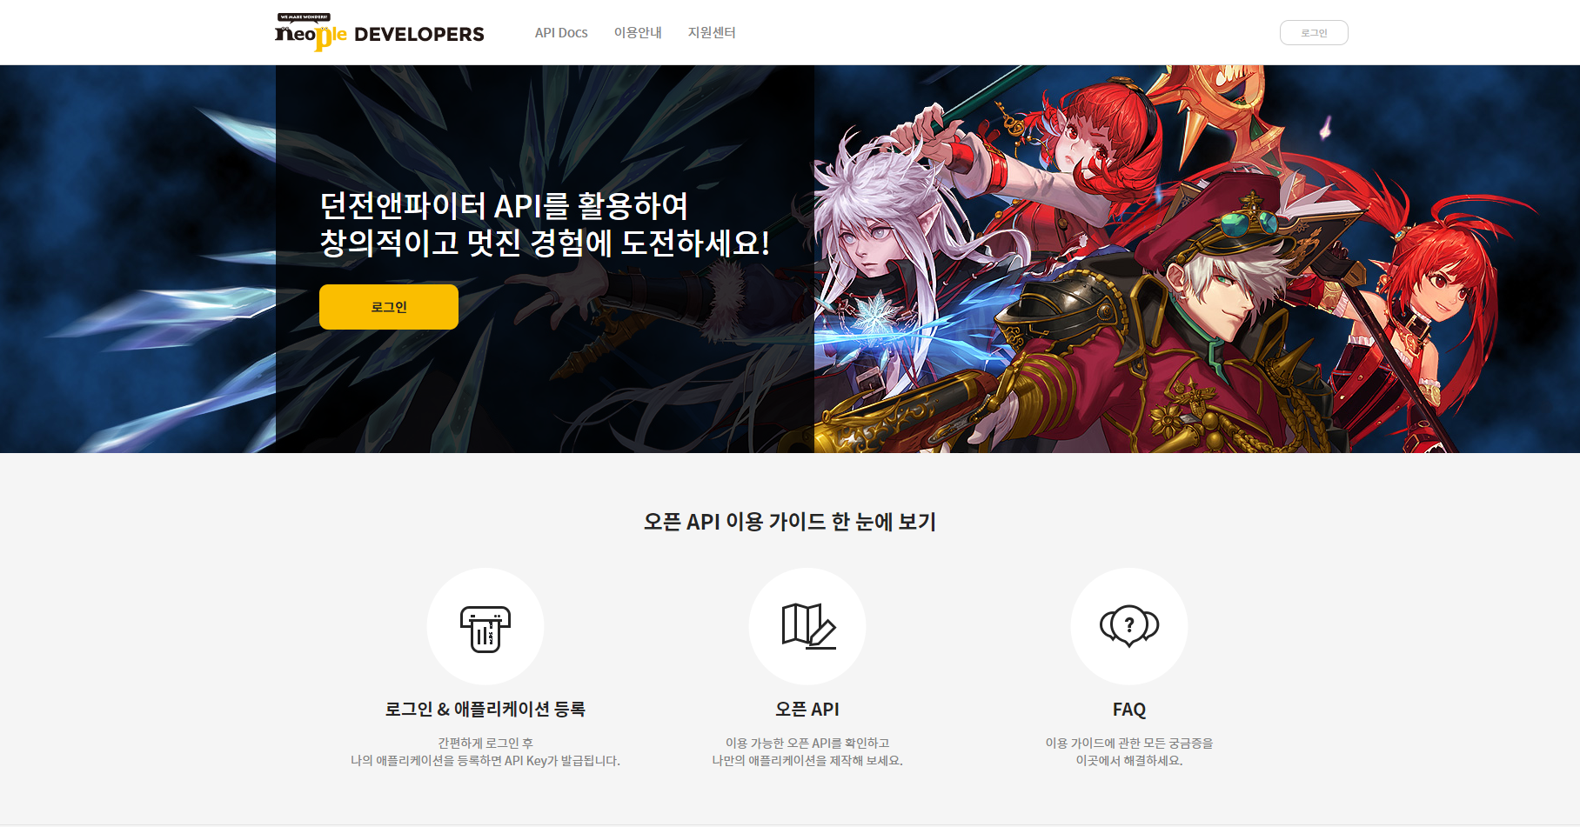
사용 할 API
팡팡이와 함께하면 기획서 PPT도 어렵지 않아요!
텍스트를 입력하세요.
텍스트를 입력하세요.
텍스트를 입력하세요.
팡팡
펑펑
팡팡
팡팡
팡팡
팡팡아카데미
팡팡아카데미
팡팡아카데미
팡팡아카데미
펑펑아카데미
펑펑아카데미
펑펑아카데미
펑펑아카데미
팡팡아카데미
팡팡아카데미
팡팡아카데미
팡팡아카데미
팡팡아카데미
팡팡아카데미
팡팡아카데미
팡팡아카데미
팡팡아카데미
팡팡아카데미
팡팡아카데미
팡팡아카데미

Slide 5
구현 목표
1. 캐릭터 정보 검색
2. 아이템 정보 검색
3. 전투력 측정
4. 기준 캐릭터 설정
5. 아이템 변경 후 변경 전투력 측정
1. 정보 검색 (캐릭터/아이템)
2. 비교를 통한 전투력 측정
3. 아이템 변경 시 변경되는 전투력 측정
4. GUI 환경 구축
5. 배포 파일의 작성

Slide 6
구현 방법
Step 01. 연동
Step 03 : 배포
파이션을 사용 하여 OPENAPI와 연동
distutils 모듈을 통한 배포 파일 작성
Step 02. 프로그램 기능
파이션을 사용하여 기본 틀과 함수 구현
C++로 내부 함수 구현
tkinter를 통하여 GUI 구현.

Slide 7
개발 일정
개발 일정 | 개발 목표
1주 (5/10~5/17) | 프로그램 기획
2주 (5/17~5/24) | 데이터 연동 및 프로그램의 기본 틀 제작
3주 (5/24~5/31) | 전투력 측정을 위한 함수 구현 C++과 Python 연동
4주 (5/31 ~6/7) | 아이템 변경 시 변경되는 전투력 비교
5주 (6/7 ~ 6/14) | tkinter을 통한 GUI환경 구현
6주 (6/14~ 6/21) | 배포 파일제작 및 버그 수정

Slide 8
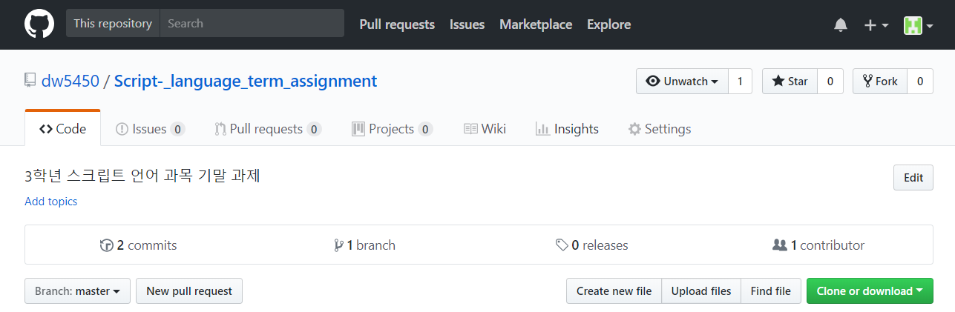
GitHub 주소
https://github.com/dw5450/Script-_language_term_assignment

Slide 9
Thank you
감사합니다.

